Slide 1
TEKNOLOGIA
ZENTZUZ
ZURE IKASTETXEKO LOGOA

Slide 2
TEKNOLOGIA ZENTZUZ
ZURE IKASTETXEKO LOGOA
1. Zergatik kezkatzen gaitu teknologiak?
2. Zer da hezkuntza hibridoa?
3. Ikuspegi hibridoak ikasleentzat dituen abantailak
4. Nola egiten dugu lan eredu hibridoekin?
5. Gure konpromisoa teknologiarekiko
6. Familientzako gomendioak
7. Galderak

Slide 3
TEKNOLOGIA ZENTZUZ
ZURE IKASTETXEKO LOGOA
Zergatik kezkatzen gaitu teknologiak?
“Ez dut nahi nire seme-alabak egun osoa pantaila aurrean igarotzerik”.
Guraso gisa, zuen seme-alabentzako onena nahi duzue.
Ikastea, haztea, erlazionatzea eta osasuntsu eta zoriontsu egotea nahi duzue. Horregatik, pantailek haien egunerokoaren geroz eta zati handiagoa hartzen dutela ikustean, normala da zalantzak sortzea:
Ona da haurraren garapenerako?
Geroz eta arreta gutxiago jartzen du?
Kontzentratzeko edo imajinatzeko gaitasuna galtzen ari ote da?

Slide 4
TEKNOLOGIA ZENTZUZ
ZURE IKASTETXEKO LOGOA
Zergatik kezkatzen gaitu teknologiak?
Gailuz inguratuta gaude eta horrek larritasuna eragin dezake.
Badakigu teknologia gehiegi edo gaizki erabiltzeak arazoak sortu ditzakeela: denbora gutxiago mugimenduan, isolamendu handiagoa, lo egiteko edo kontzentratzeko zailtasunak.
Familia gisa, zuen seme edo alaba babestu behar duzuela sentitzen duzue. Kezka hori balekoa, beharrezkoa eta naturala da.

Slide 5
TEKNOLOGIA ZENTZUZ
ZURE IKASTETXEKO LOGOA
Zergatik kezkatzen gaitu teknologiak?
Guk ere kezka hori bera dugu.
Horregatik, laguntza eskaini nahi dizuegu eta teknologia zuen seme-alaben garapen integralaren zerbitzura nola jar dezakezuen partekatu nahi dizuegu, alderantziz izan beharrean.

Slide 6

TEKNOLOGIA ZENTZUZ
ZURE IKASTETXEKO LOGOA
Teknologiaren erabilera oro ez da berdina.
Gure seme-alabek zer jaten duten erabakitzen dugun moduan, haien dieta digitala ere erabaki dezakegu.
Helburua ez da pantailak kentzea, horiek zentzuz erabiltzea baizik: tresna bat da, ez ordezkoa.
Erabilera pasiboa entretenigarria da, baina ez du beti irakasten.
Erabilera aktiboak ikaskuntza sustatzen du.
Gakoa ez da pantaila, haren aurrean egiten duguna baizik.

Slide 7
TEKNOLOGIA ZENTZUZ
ZURE IKASTETXEKO LOGOA
Zer da hezkuntza hibridoa?
•Proposamen pedagogiko honek paperezko liburuak, manipulaziorako beste baliabide batzuk eta baliabide digitalak uztartzen ditu.
•Ez du tradizionala digitalarekin ordezkatzen, integrazio planifikatu eta orekatua egiten du.
•Bi munduen onena mantentzea du helburu: ikasgela tradizionalaren goxotasuna eta ingurune digitalaren potentziala.

Slide 8

TEKNOLOGIA ZENTZUZ
ZURE IKASTETXEKO LOGOA
Ulertzeko gakoak
Eredu hibridoak aukera du kasu bakoitzerako tresnarik eraginkorrenak aukeratzeko eta, hala, irakaskuntza pertsonalizatuagoa sustatzeko.
•Asmoa ez da “gadgetak” sartzea, prozesuak hobetzea baizik.
•Ikaskuntza helburu bakoitzerako tresnarik onena aukeratzen da.
•Muturreko jarrerak ekidin eta orekaren eta hezkuntza zentzudunaren alde egiten dugu.

Slide 9

TEKNOLOGIA ZENTZUZ
ZURE IKASTETXEKO LOGOA
Paperarekin lan egitearen abantailak
Paperaren moda ez da pasatzen: pentsatzen, gogoratzen eta patxadaz ikasten laguntzen du.
Kontzentrazio jarraitua sustatzeko tresna ordezkaezina izaten jarraitzen du.
Pentsamendua egituratzen du eta ikasitakoa modu ukigarri eta iraunkorrean konektatzen du.
Memoria hobetzen du.

Slide 10

TEKNOLOGIA ZENTZUZ
ZURE IKASTETXEKO LOGOA
Paperarekin lan egitearen abantailak
Paperak aldagai afektiboa du, esperientzia pertsonalarekin eta memoria emozionalarekin konektatzen duelako:
Kontrol sentsazioa: azpimarratzea, ezabatzea, ertza tolestea... Keinu horiek “edukiaz jabetzen” laguntzen dute.
Lorpen sentsazioa: apuntez betetako koadernoa aurrera doala ikusteak bilakaera sentsazio argiagoa ematen du barra digital batek baino.
Errutina eta erritua: liburu bat irekitzeak edo agenda bat erabiltzeak aldagai lasaitzailea du, erritua dirudi ia, eta horrek kontzentrazioa eta ongizatea sustatzen ditu.

Slide 11
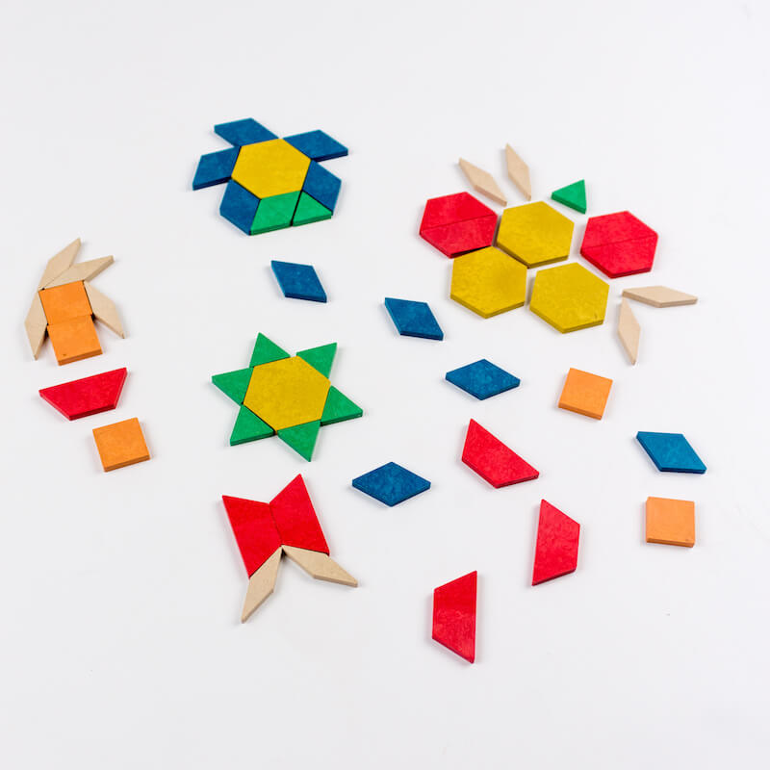
TEKNOLOGIA ZENTZUZ
ZURE IKASTETEXEKO LOGOA
Manipulazio bidezko ikaskuntzaren abantailak
Ikaskuntza esanguratsua eta multisentsoriala da beti.
Jakin-mina estimulatzen du.
Sormena sustatzen du.
Koordinazioa eta motrizitate fina garatzen ditu.

Slide 12
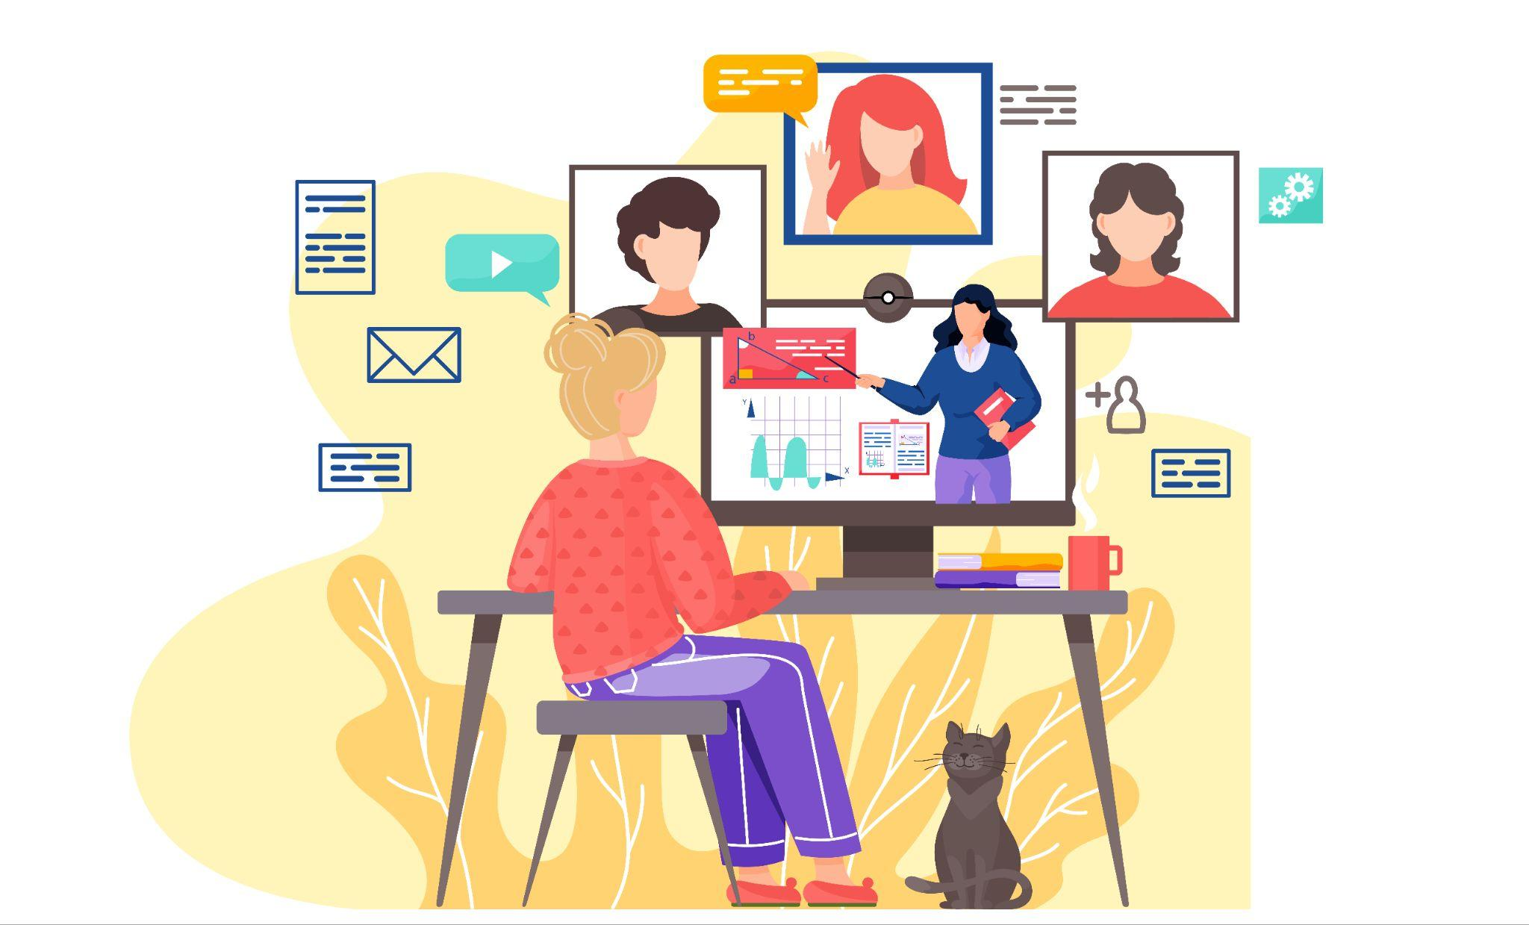
TEKNOLOGIA ZENTZUZ
ZURE IKASTETXEKO LOGOA
Tresna digitalen abantailak
Ikaskuntza pertsonalizatzea.
Ikasgelako aniztasunari arreta hobea ematea.
Berehalako feedbacka: bilakaera datuak denbora errealean.
Elkarlanerako inguruneak.
Konpetentzia digitala.

Slide 13
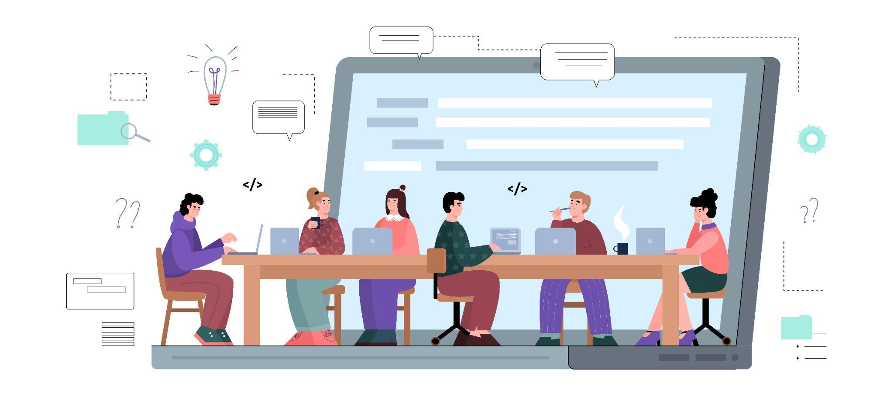
TEKNOLOGIA ZENTZUZ
ZURE IKASTETXEKO LOGOA
Zer diote ikerketek?
•Nazioarteko hainbat ikerketak (PISA, ICILS) frogatu dute teknologia gehiegi eta orientaziorik gabe erabiltzeak ez dituela emaitza akademikoak hobetzen.
•Aldiz, erabilera neurritsua, planifikatua eta pedagogikoa egiteak inpaktu oso positiboa izan dezake.
Pantailak ez dira kaltegarriak izatez, erabilera motaren, maiztasunaren eta helburuaren araberakoa da hori.
Ondo diseinatutako ingurune hibridoetan, ikasleek konpromiso handiagoa hartzen dute eta autonomia hobetzen dute.

Slide 14
TEKNOLOGIA ZENTZUZ
ZURE IKASTETXEKO LOGOA
Zer diote ikerketek?
Harvard Unibertsitatearen Project Zero txostenak aztertu du nola diseinatu daitezkeen teknologia digitalak ikasleen autonomia, gogoeta eta atzeraelikadura sustatzeko, ikaskuntza sakon eta iraunkorrerako elementu garrantzitsuak baitira:
Teknologia digitalek tresna berriak eskaini ditzakete hurrengo mailako ikaskuntza ahalbidetzeko, adimena, esperientzia egokitzailea eta ezagutzaren transferentzia sustatuz.

Slide 15
TEKNOLOGIA ZENTZUZ
ZURE IKASTETXEKO LOGOA
Zer diote ikerketek?
ELGAren “Managing Screen Time: How to Protect and Equip Students Against Distraction – OECD, 2024” txostenak dio hezkuntzan gailu digitalak modu neurritsuan erabiliz gero, errendimendu akademikoa hobetu egin daitekeela, batez ere, irakurketaren ulermena eta arazoak ebazteko gaitasuna.
Ikaskuntza jardueretan gailu digitalak modu neurritsuan erabiltzen dituzten ikasleek emaitza akademiko hobeak lortzen dituzte eta eskolaren parte izatearen sentsazio handiagoa izaten dute.

Slide 16

TEKNOLOGIA ZENTZUZ
ZURE IKASTETXEKO LOGOA
Pantaila guztiak ez dira berdinak.
Pantaila aktiboak
Teknologiaren erabilera sortzailea eta parte hartzailea egiten da, helburu batekin.
Ikasleek sortu, ikertu, ebatzi eta lankidetzan jarduten dute.
Adibideak: aurkezpen bat sortzea, podcast bat grabatzea, robot bat programatzea, infografia bat diseinatzea, logika jolasak dituen aplikazio interaktibo bat erabiltzea errepasatzeko.
Pantaila pasiboak
Erabilera kontsumista edo automatikoa egiten da, interakzio errealik eta helburu pedagogiko argirik gabe.
Ikasleek eraldatu gabe jasotzen dute.
Adibideak: YouTubeko bideoak etengabe ikustea inolako gidarik gabe, Interneten helbururik gabe nabigatzea, gogoetarik ia eskatzen ez duten zeregin errepikakorrak egitea (adibidez, pentsatu gabe klikatzea).

Slide 17
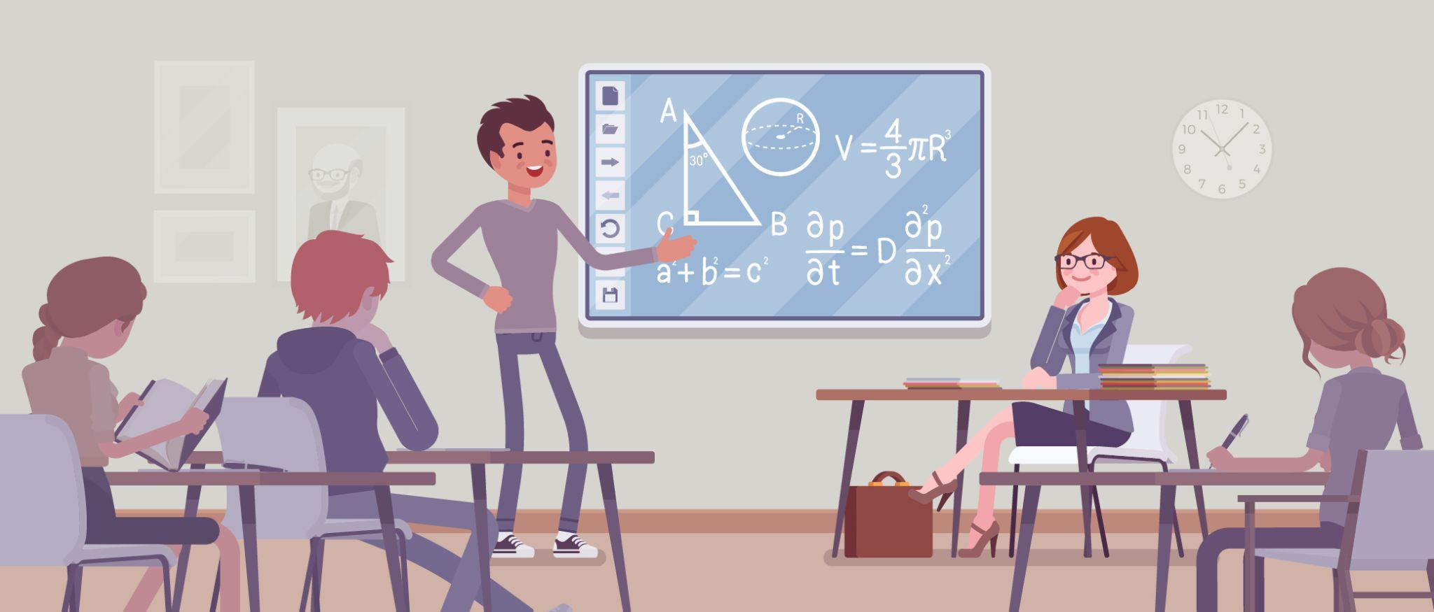
TEKNOLOGIA ZENTZUZ
ZURE IKASTETXEKO LOGOA
Ikuspegi hibridoak pantaila aktiboak lehenesten ditu beti
Haurrentzako teknologiarik seguruena ikastetxean dago.
Eskola ingurune hibridoan, gailuak ez dira erabilera pasiboko pantailen modukoak.
Ikasteko diseinatuta eta konfiguratuta dauden tresnak dira, ez entretenitzeko.

Slide 18
TEKNOLOGIA ZENTZUZ
ZURE IKASTETXEKO LOGOA
Hezkuntzako gailuak kudeatuta daude eta seguruak dira
Edukiaren iragazkiak: webgune desegokiak edo distrakzioak blokeatzen dituzte.
Erabilera denboraren kontrola eta aplikazioak: lan egiteko beharrezkoa den horretara soilik sartu daiteke.
Irakaslearen jarraipena: irakasleak ikasle bakoitzaren bilakaera eta egiten ari dena ikus dezake.
Sare sozialik eta txat pribaturik gabe: erabilera txarrak eta distrakzioak ekiditen dira.
Ikastetxean, teknologiak hezi, babestu eta lagundu egiten du.

Slide 19
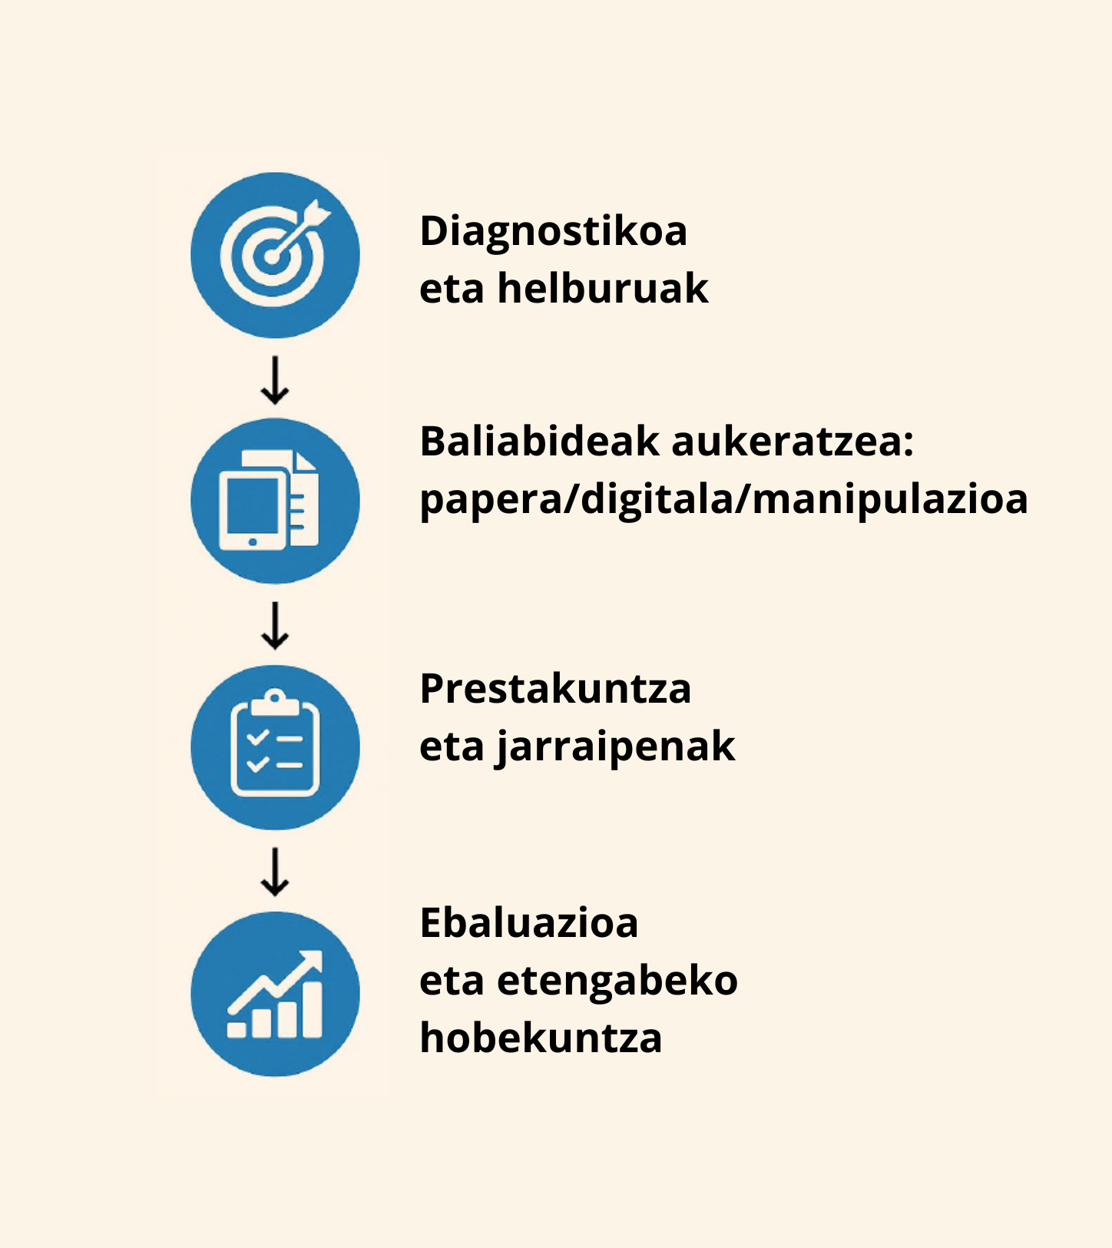

TEKNOLOGIA ZENTZUZ
ZURE IKASTETXEKO LOGOA
Nola ezartzen da eredu hibridoa?
Teknologiarekin heztea ez da gailu bat piztea, helburu bat aktibatzea baizik.

Slide 20

TEKNOLOGIA ZENTZUZ
ZURE IKASTETXEKO LOGOA
Eredu hibridoen
5 abantaila

Slide 21
TEKNOLOGIA ZENTZUZ
ZURE IKASTETXEKO LOGOA
1
Ikaskuntzen aniztasunari erreparatzen dio
Ikasle bakoitza bakarra da: bere erritmoa, bere ikasteko estiloa, bere interesak eta bere behar espezifikoak ditu. Ikasgela tradizionalean, erronka handia da hori irakasleentzat.
Ikuspegi hibridoak aukera asko zabaltzen ditu, ikasle bakoitzak ondoen egokitzen zaion moduan eskura dezan ezagutza hori.
Eredu hibridoak ez du eskatzen denek modu berean ikasteko, ondo ikasteko modu asko eskaintzen ditu.

Slide 22
TEKNOLOGIA ZENTZUZ
Nola laguntzen digu eredu hibridoak ?
Ikuspegi multikanala eta multisentsoriala: eduki bera hainbat formatutan aurkeztu daiteke (bideoa, audioa, testua, jolasa...).
Erritmo pertsonalizatua: bakoitzak bere erritmo propioa du. Ulertu ez dutena errepasatu dezakete edo edukia menderatzen badute gehiago sakondu.
Behar espezifikoetarako laguntza: Dislexiarako, AGNHrako (TDAH), ikusteko zailtasunetarako edo entzuteko zailtasunetarako egokitutako baliabideak daude, ulermena errazteko.
Ikasitakoa adierazteko hainbat modu: guztiek ez dute gauza bera egin behar ikasitakoa erakusteko; batek bideo bat graba dezake, beste batek kartel bat egin, besteak testu bat idatzi... Horrek autoestimua sustatzen du eta eskola porrota murrizten du.
ZURE IKASTETXEKO LOGOA

Slide 23
TEKNOLOGIA ZENTZUZ
ZURE IKASTETXEKO LOGOA
2
Motibazioa eta ikaskuntzarekiko konexioa
Egungo hezkuntzaren erronka handietako bat da ikasleak motibatuta mantentzea, gaur egungo munduan guztia baitago haien arreta erakartzeko lehian.
Eredu hibridoak soluzio naturala eskaintzen du: tresna tradizionalak eta tresna digitalak uztartzen ditu ikaskuntza esperientzia erakargarriak, aktiboak eta esanguratsuak sortzeko.
Ikaskuntza gogoko dutenarekin konektatuta dagoenean, egin nahi duten zerbait bihurtzen da, ez soilik egin beharreko zerbait..

Slide 24
TEKNOLOGIA ZENTZUZ
ZURE IKASTETXEKO LOGOA
Nola laguntzen digu eredu hibridoak ?
Askotariko formatuak, etengabeko arreta sustatzeko: papera, pantailak eta manipulazio materialak uztartzeak monotonia ekiditen du.
Teknologia helburu batekin: ez da erabiltzen “erabili egin behar delako”, jarduera jakin bati balioa ematen diolako baizik. Ikasleek sentitzen dute egiten duten horrek zentzua duela eta benetan aplikatu daitekeela.
Gamifikazioa eta erronketan oinarritutako ikaskuntza: tresna digital askok aukera ematen dute jolas dinamikak, intsigniak, mailak eta sariak integratzeko. Horrek gainditzeko nahia aktibatzen du, akatsak egiteari beldurrik izan gabe.
Inplikazio emozionala: bideoak, storytellingak, musika edo edizio sortzailea erabiliz ikasleak emozionalki inplikatzen dira. Emozioa baldin badago, ikaskuntza iraunkorra dago.

Slide 25
TEKNOLOGIA ZENTZUZ
ZURE IKASTETXEKO LOGOA
3
Bizitza digitalerako prestatzen ditu
Gizartea aldatuz doa eta harekin batera aldatzen dira komunikatzeko, lan egiteko eta ikasteko moduak ere. Gure ikasleak haziko diren munduan, bizitzako arlo guztietan egongo da presente arlo digitala.
Ikuspegi hibridoari esker, eskolatik bertatik hasi daitezke geroz eta teknologikoagoa den ingurunean bizitzeko beharrezko konpetentziak garatzen, modu gidatu eta seguruan.
Konpetentzia digitala dagoeneko ez da hautazkoa: irakurtzen jakitea bezain garrantzitsua da.

Slide 26
TEKNOLOGIA ZENTZUA
Nola laguntzen digu eredu hibridoak ?
ZURE IKASTETXEKO LOGOA
Konpetentzia digital errealak garatzen dira Modu kritiko eta seguruan bilatzen, iragazten, sortzen eta komunikatzen ikasten dute.
Ingurune profesionalak ezagutzea Institutuan, Lanbide Heziketan, unibertsitatean edo lanean aurkituko dituzten tresnak erabiltzen dituzte.
Herritartasun digitaleko prestakuntza Online inguruneko eskubideak, betebeharrak, pribatutasuna eta jokabide etikoak ulertzen dituzte.
Mundu hibridorako entrenatzen dira: etorkizuna fisikoa eta digitala izango da. Ikasgela hibridoa da bertan bizitzeko eta lan egiteko entsegurik onena.

Slide 27
TEKNOLOGIA ZENTZUZ
ZURE IKASTETXEKO LOGOA
4
Funtsezko gaitasunak garatzen dira
Gaur egun, heztea ez da edukiak transmititzea soilik, pentsatzen, komunikatzen, arazoak konpontzen eta besteekin lan egiten lagunduko dieten gaitasunak ere garatu behar dituzte ikasleek..
Eredu hibridoak teknologia, papera eta esperientzia aktiboak uztartzen dituenez, ikastetxean ikasteko eta bizitzan aplikatzeko ezinbesteko konpetentziak sustatzen ditu.
Mundu aldakor honetan, gaitasunek memorizatutako datuek baino balio handiagoa dute.

Slide 28
TEKNOLOGIA ZENTZUZ
ZURE IKASTETXEKO LOGOA
Nola laguntzen digu eredu hibridoak ?
Pentsamendu kritikoa sustatzen du: ikasleek informazioa aztertzen dute, iturriak kontrastatzen dituzte eta informatutako erabakiak hartzen dituzte, batez ere gidatutako proiektu digitaletan.
Sormena sustatzen du: aurkezpenak, podcastak, bideoak edo kartelak diseinatzen dituzte eta ideiak modu original eta eraginkorrean nola komunikatu aukeratzen dute.
Lankidetza garatzen du: tresna askok taldeko lana sustatzen dute (dokumentu partekatuak, plataforma kolaboratzaileak, etab.). Autonomia eta autoerregulazioa sustatzen du: Lana antolatzen, bilakaera berrikusten eta ikasitakoaren gaineko erantzukizuna hartzen ikasten dute.

Slide 29
TEKNOLOGIA ZENTZUZ
ZURE IKASTETXEKO LOGOA
5
Hezkuntza harremana
Teknologia erabili arren, giza harremanak jarraitzen du izaten hezkuntzaren bihotza. Eredu hibridoak ez ditu irakasleak eta ikaskideen arteko harremanak ordezkatzen, indartu egiten ditu.
Benetan garrantzitsua denari denbora gehiago eskaintzeko aukera ematen du: laguntzeari, behatzeari, entzuteari eta ikaskuntza pertsonalizatzeari.
Teknologia tresna bat da; giza harremana da ikaskuntzaren benetako motorra.

Slide 30
TEKNOLOGIA ZENTZUZ
ZURE IKASTETXEKO LOGOA
Nola laguntzen digu eredu hibridoak ?
Denbora gehiago uzten du ikasleei laguntzeko: zuzenketak edo errepikapenak automatizatzean, irakasleek denbora gehiago eman dezakete ikasle bakoitzari arreta emozional eta akademikoa eskaintzen.
Komunikazioa eta lankidetza indartzen ditu: tresna kolaboratiboek eta proiektu partekatuek elkarrizketa, errespetua eta entzute aktiboa sustatzen dituzte.
Ebaluazio hurbilagoa eta jarraitua sustatzen du: jarraipen digitalari esker, irakasleak hobeto errepara diezaioke prozesuari, ez soilik amaierako emaitzari.
Ikaskuntza gizatiartzen du: baliabideak ikasleen interesetara egokituta, konexio, aitortza eta motibaziorako une gehiago sortzen dira.

Slide 31

TEKNOLOGIA ZENTZUZ
ZURE IKASTETXEKO LOGOA
Konpromisoa familiekin
Teknologiaren erabilera osasungarri eta orekatua.
Datuen babesa eta ongizate digitala.
Inpaktuaren etengabeko ebaluazioa.
Prestakuntza eta elkarrizketa familiekin.
Ikasle bakoitzaren garapen integrala.

Slide 32
TEKNOLOGIA ZENTZUZ
ZURE IKASTETXEKO LOGOA
Ikus dezagun zer teknologia erabiltzen dugun gure zentroaren hezkuntza proiektua garatzeko eta zergatik.
Partekatu zure zentroaren adibide errealak

Slide 33
TEKNOLOGIA ZENTZUZ
ZURE IKASTETXEKO LOGOA
Ikus dezagun eredu hibrido batek nola funtzionatzen duen praktikan gure ikastetxean.

Slide 34
TEKNOLOGIA ZENTZUZ
ZURE IKASTETXEKO LOGOA
Proiektu hibridoaren adibidea:
Irratsaioa
"Gure ikastetxeko albisteak”
*Digitala, papera eta esperientzia erreala uztartzen ditu.
Zure zentroko adibide erreal bat partekatu nahi baduzu, gehitu hemen

Slide 35

TEKNOLOGIA ZENTZUZ
ZURE IKASTETXEKO LOGOA
Familientzako gomendioak

Slide 36
TEKNOLOGIA ZENTZUZ
ZURE IKASTETXEKO LOGOA
Ezarri deskonektatzeko errutinak: adostu pantailarik gabeko uneak (adibidez, otorduetan zehar edo lotara joan aurretik).
Sustatu teknologiaren erabilera aktiboa: eskatu zuen seme-alabei tresna digitalekin sortu edo ikasi dutena kontatzeko.
Mantendu ikusteko moduko espazioak, lan digitalak egiteko: ahal den heinean, gailuak eremu komunetan erabili, heldu bat inguruan dela.
Gorde irakurketa partekaturako uneak: irakurri elkarrekin etxean, paperean edo digitalean, dagoeneko irakurtzen jakin arren. Irakurketak familia harremana indartzen du eta irudimena sustatzen du.
Parte hartu jakin-minez eta beldurrik gabe: ez da dena jakin beharrik teknologia horri buruz; nahikoa da eskolan egiten dutenari buruz galdetzea eta interesa erakustea.

